Slide 1
Проект:
«Все профессии нужны – все профессии важны»
Дружинина Е.П.
Апрель 2017 г

Slide 2
Срок реализации проекта: среднесрочный (февраль – март)
Участники проекта: дети второй младшей группы, воспитатели, сотрудники детского сада, родители.

Slide 3
Возрастные особенности детей 3-4 лет
Ведущая потребность - в общении, в уважении; в признании самостоятельности ребенка.
Ведущая деятельность – игровая. Переход от манипулятивной игры к ролевой.
Ведущая функция – восприятие.

Slide 4
Актуальность и значимость.
ознакомление детей младшего дошкольного возраста с трудом взрослых является сложным видом социально-личностного их развития, требующего специально организованной деятельности и создание условий для самостоятельных игр. Пути и формы приближения к ним труда взрослых, его пример, систематическая работа по ознакомлению воспитанников с трудом оказывает огромное влияние на развитие их социального опыта, воспитание положительного отношения и уважения к труду и профессиям.

Slide 5
Цель: формирование предпосылок профессионального самоопределения у детей 3-4 лет
Задачи:
• Создать и поддерживать интерес малышей к любой деятельности взрослых;
• Обеспечить восприятие ребёнком простейших трудовых действий, их называния и соотношения к профессии;
• Помочь увидеть значимость труда взрослых в конкретных трудовых процессах;
• Воспитывать положительное отношение к результатам труда взрослых;
• Побуждать к отражению полученных впечатлений в разных видах деятельности;

Slide 6
Планируемый результат:
создание положительного отношения дошкольников к труду взрослых, повышение их интереса к трудовым действиям, к профессиям взрослых, обогащение социального опыта детей, отражение полученных знаний и впечатлений в сюжетно-ролевых играх.

Slide 7
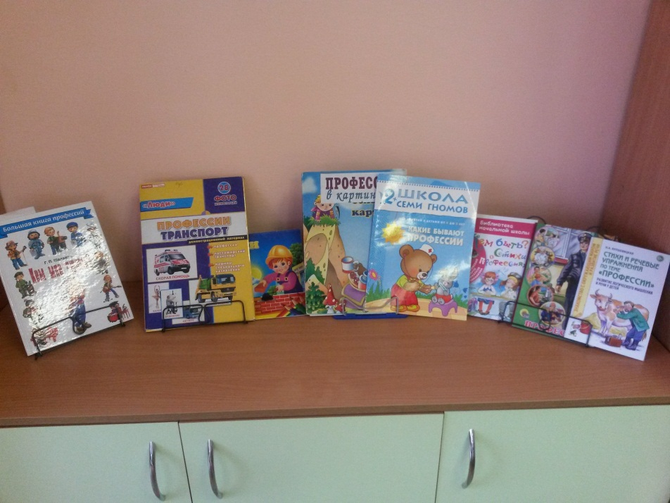
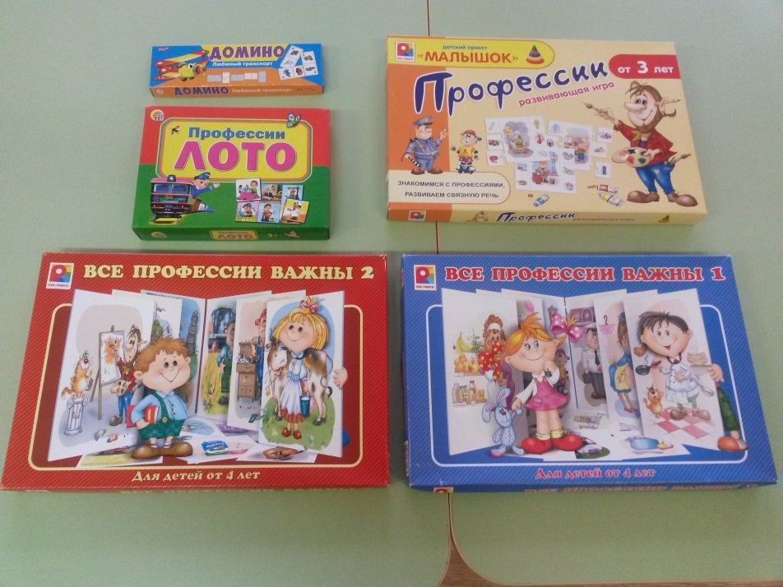
Организация РППС
- полифункциональность: использование наглядно-дидактических пособий (во время прохождения проекта были приобретены следующие дидактические пособия: развивающие игры «Профессии», «Все профессии важны 1,2», домино «Любимый транспорт», лото «Профессии», книги, раскраски. Воспитателями были созданы настольно-печатные игры «Четвертый лишний», лото «Профессии»)

Slide 8
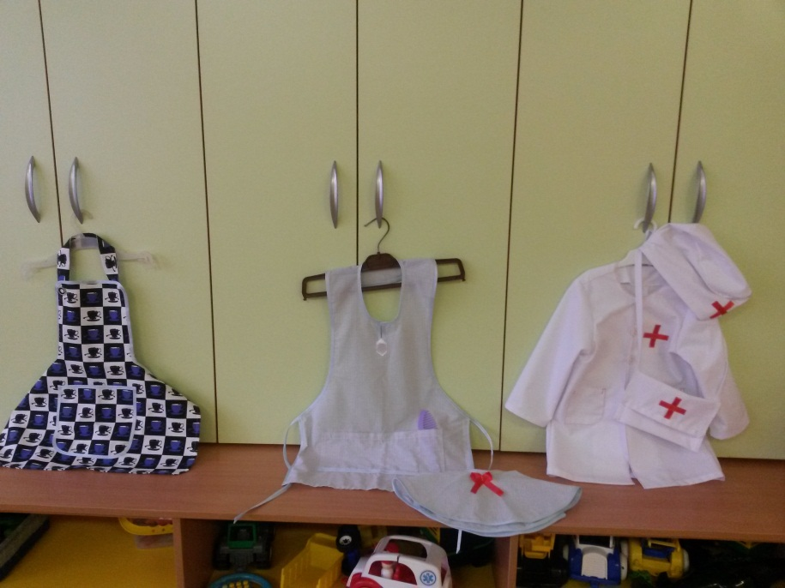
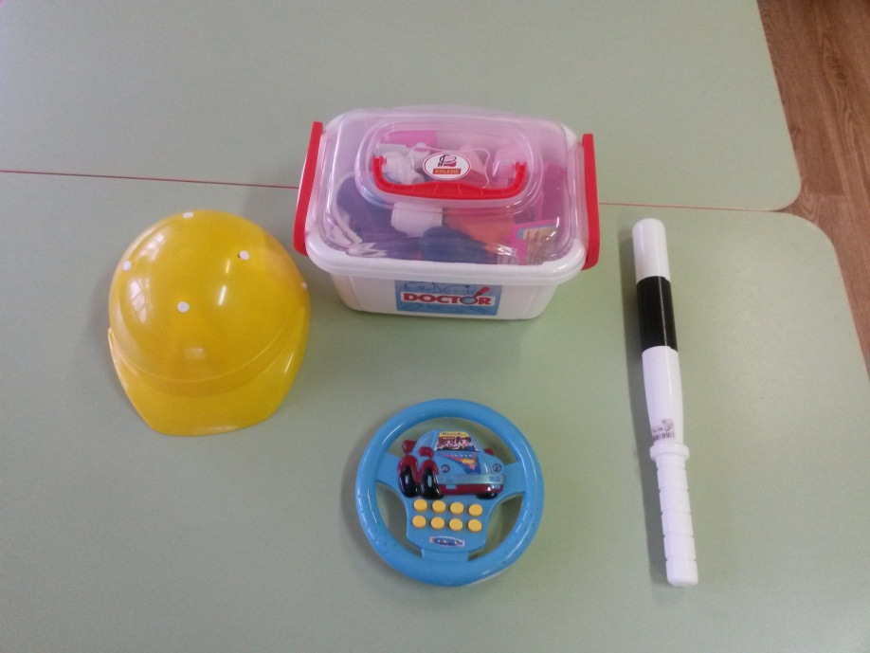
- трансформируемость: использование пространства группы для оформления сюжетно-ролевых игр;
- вариативность: внесение новых атрибутов (приобретены: каска строителя, жезл полицейского, тележка с набором продуктов, родителями изготовлены спецодежда доктора, повара, парикмахера)

Slide 9
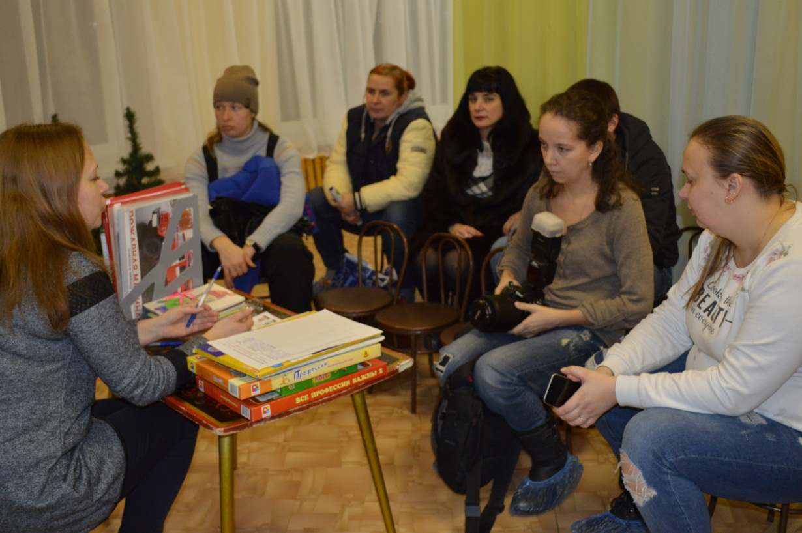
Взаимодействие с родителями
- Проведение родительского собрания на тему: «Формирование основ нравственного отношения к профессиям людей и бережного отношения к результатам труда взрослых»
- Консультация для родителей «Трудовое воспитание детей в семье и в детском саду»

Slide 10
- Совместная творческая работа детей и их родителей конкурс «Я познаю мир профессий» (номинации: Книжка-малышка, Эмблема моей профессии, Древо профессии моей семьи)

Slide 11
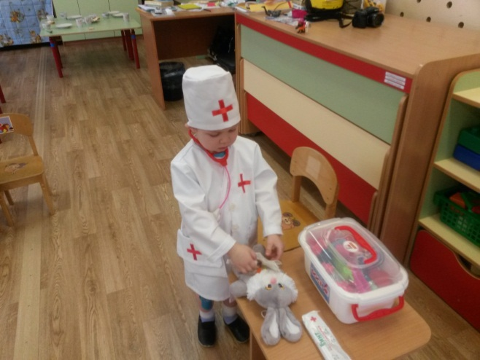
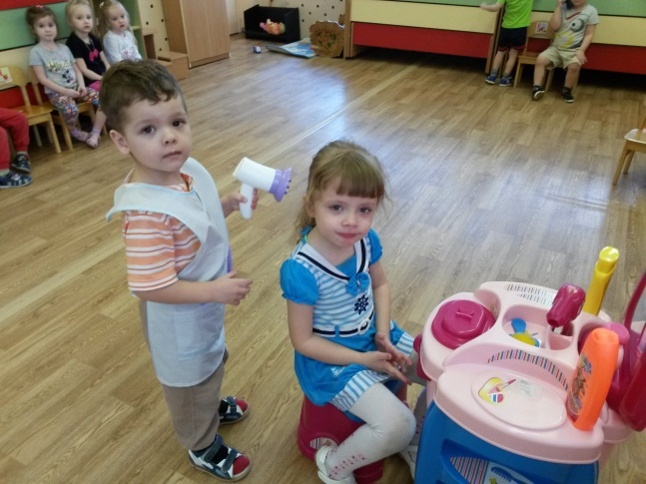
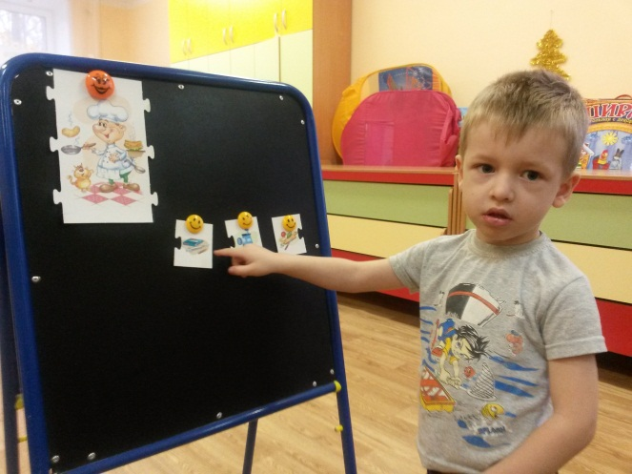
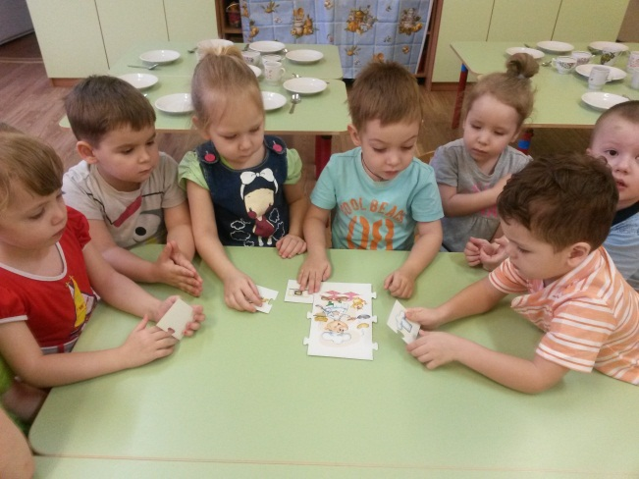
Игровые технологии (дидактические игры, сюжетно-ролевые игры)
Использование технологий

Slide 12
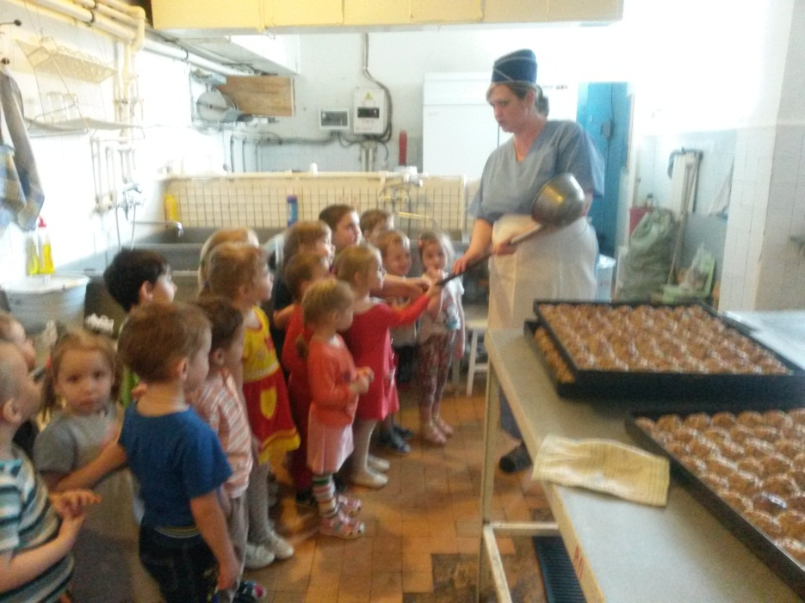
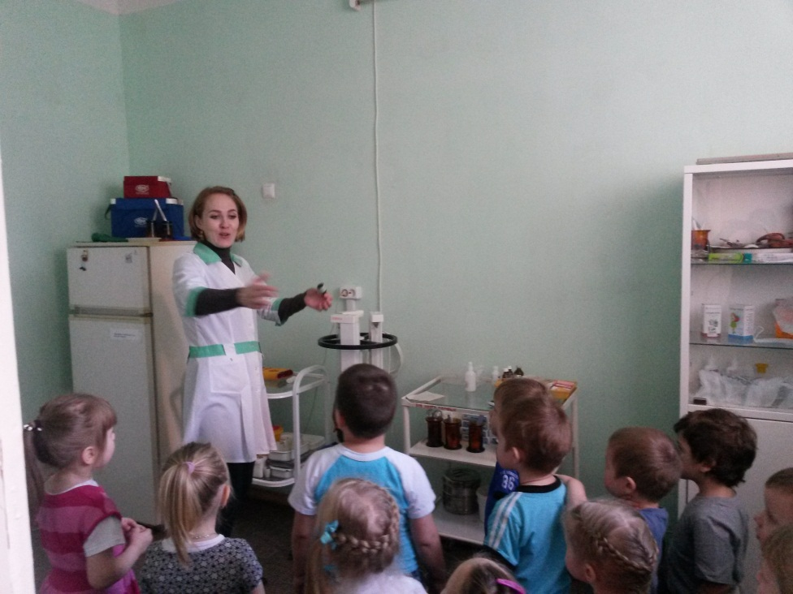
Технология экскурсия (экскурсия в кабинет врача, экскурсия на кухню детского сада)

Slide 13
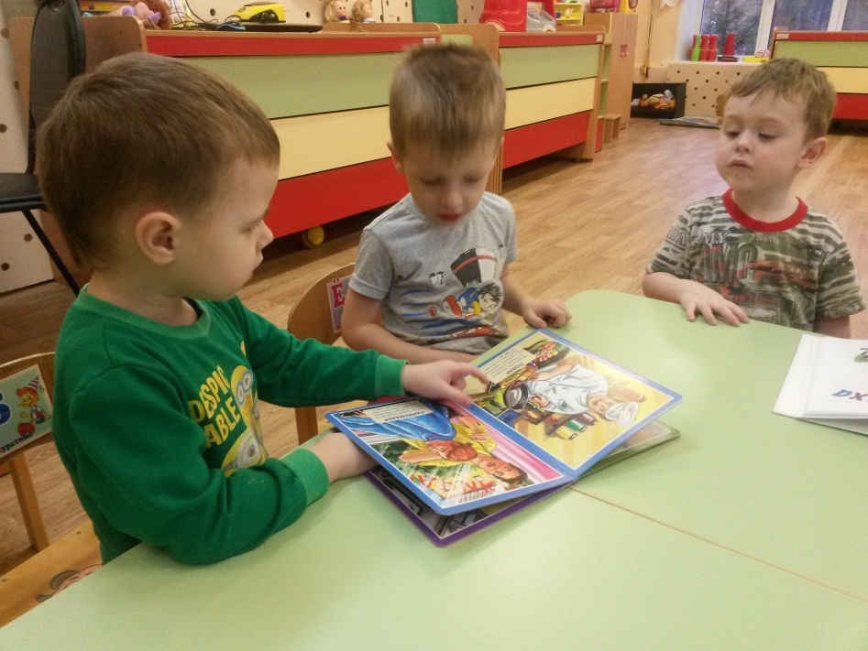
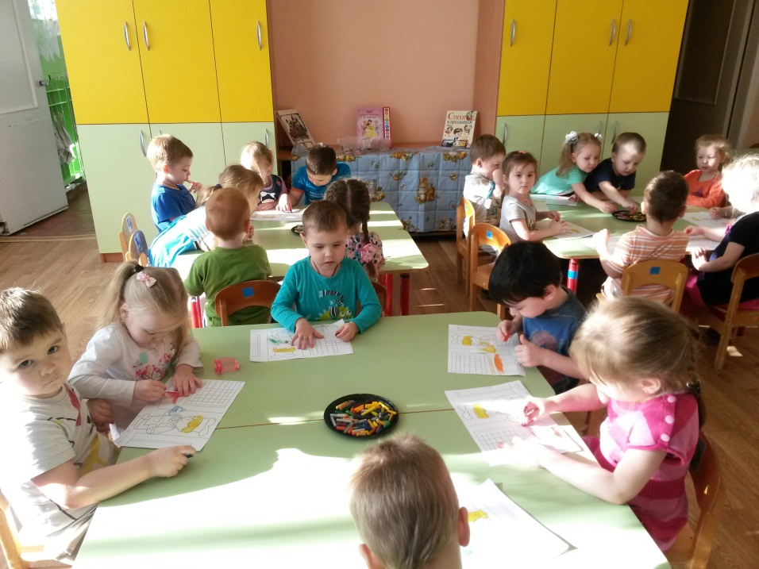
- Технология ИКТ ( просмотр мультфильмов, детских презентаций на тему «Профессии»)
- Здоровьесберегающие технологии (физкультминутки, пальчиковые гимнастики на тему «Профессии»)
- Технология интегрированного занятия

Slide 14
Сформированность предпосылок профессионального самоопределения через реализацию направлений (анализ инициатив детей):
- мотивационного (эмоциональный отклик, игровая мотивация)
- информационного (познавательная и творческая активность);
- операционального (интеллектуальные способности);
- Личностного (социальное пространство и сам ребенок в нем).

Slide 15
Индикатор эффективности использования проектной деятельности:
- Полученный результат:
создали положительное отношение дошкольников к труду взрослых, повысили их интерес к трудовым действиям, к профессиям взрослых, обогатили социальный опыт детей, увидели отражение полученных знаний и впечатлений в сюжетно-ролевых играх.

Slide 16
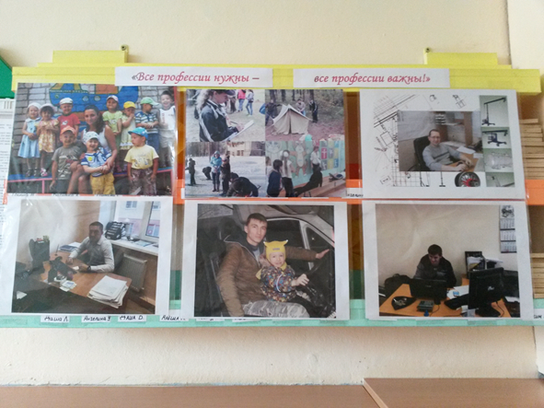
- Анализ включенности родителей
Родители приняли участие в собрании на тему «Формирование основ нравственного отношения к профессиям людей и бережного отношения к результатам труда взрослых», откликнулись на сбор фотографий, после чего была создана выставка на тему «Все профессии нужны, все профессии важны»

Slide 17
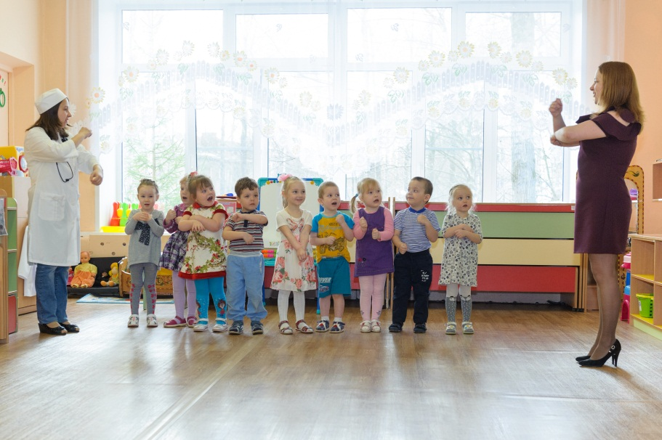
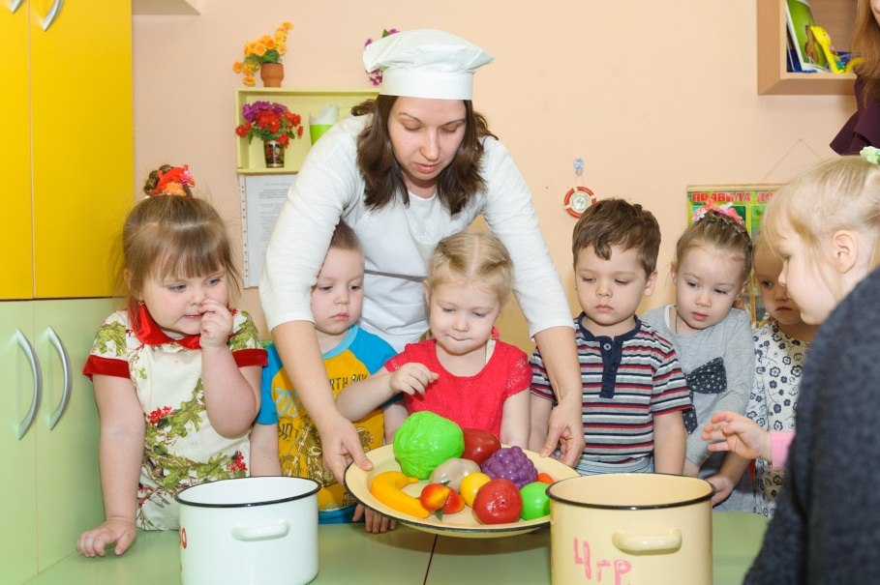
Ознакомились с консультацией для родителей «Трудовое воспитание детей в семье и в детском саду». Провели с детьми беседу на тему «Профессии нашей семьи». Помогли в подборе и создании атрибутов, спецодежды, наглядных материалов, игровых пособий к профессиям (врач, повар, строитель, парикмахер, продавец). Приняли участие в конкурсе и посетили итоговое открытое занятие, оставив положительные отклики в книге отзывов о работе детского сада.

Slide 18
- Перспективы работы
Продолжить знакомить детей с другими профессиями, пополнять предметно-развивающую среду в группе, продолжать сотрудничать с родителями, привлекать специалистов детского сада.

Slide 19
Спасибо за внимание

